Slide 1

Digibordles getal-aantal koppelen
13
start

Slide 2



Waar zie je…?
14

Slide 3

Waar zie je…?
11

Slide 4

Waar zie je…?
16

Slide 5

Waar zie je…?
17

Slide 6

Waar zie je…?
13

Slide 7

Waar zie je…?
19

Slide 8

Waar zie je…?
15

Slide 9
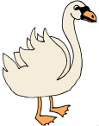
Waar zie je…?
12

Slide 10

Waar zie je…?
20

Slide 11

Waar zie je…?
18

Slide 12
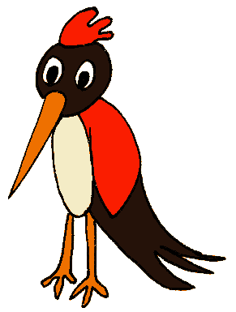
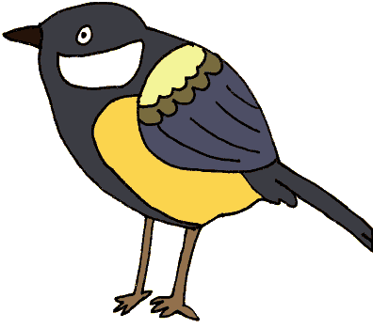

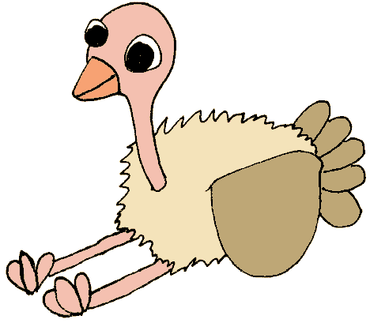



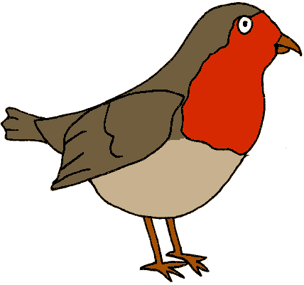
Goed gedaan!

